Slide 1
Représentation des entiers naturels
Deux principes :
Ecriture à base de symboles
Ecriture à base de rang (ou de position)

Slide 2
Représentation des entiers naturels
Concept d’une représentation numérique par base

Slide 3
Représentation des entiers naturels
Décimal (Base 10)

Slide 4
Représentation des entiers naturels
Décimal (Base 10) : Exemple

Slide 5
Représentation des entiers naturels
Binaire (base 2)

Slide 6
Représentation des entiers naturels
Binaire (base 2) : Exemple

Slide 7
Représentation des entiers naturels
Binaire (base 2) : Vocabulaire
Les digits (ci) sont appelés bit (abreviation de Binary digIT).
Un code binaire à n bits distingue 2^{n} états ou combinaisons et la valeur la plus grande représentable vaut 2^{n}-1
Le bit de poids le plus fort (cn-1) est appelé MSB (Most Significant Bit).
Le bit de poids le plus faible (c₀) est appelé LSB (Low Significant Bit).

Slide 8
Représentation des entiers naturels
Binaire (base 2) : Vocabulaire
Un regroupement successif de 4 bits s'appelle un quartet.
Un regroupement successif de 8 bits s'appelle un octet.
Un regroupement successif de k bits (k > 8) s'appelle un mot de k bits.

Slide 9
Représentation des entiers naturels
Numération hexadécimale (base 16)

Slide 10
Représentation des entiers naturels
Numération hexadécimale (base 16) : Exemple

Slide 11
Représentation des entiers naturels
Changement de base – Conversions directes
  Du binaire vers l'hexadécimal :
Découpage en quartets + traduction du quartet
Exemple :
110101110001₂ = 1101 0111 0001₂ = 16#D71

Slide 12
Représentation des entiers naturels
Changement de base – Conversions directes
  De l'hexadécimal vers le binaire :
Processus inverse
Exemple :
1C3516 = 0001 1100 0011 01012

Slide 13
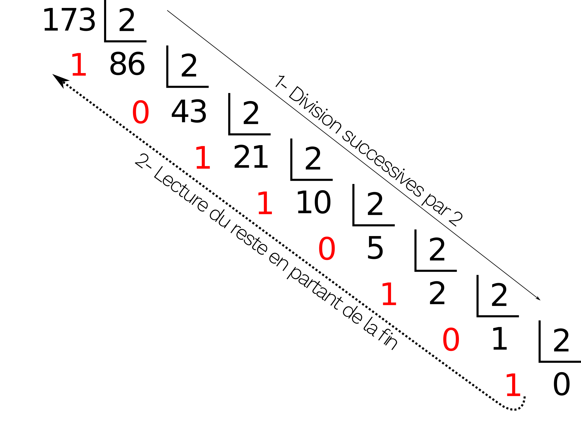
Représentation des entiers naturels
Changement de base – Conversions indirectes
  Du décimal vers le binaire :
Divisions successives par 2
17310 = 10101101₂

Slide 14
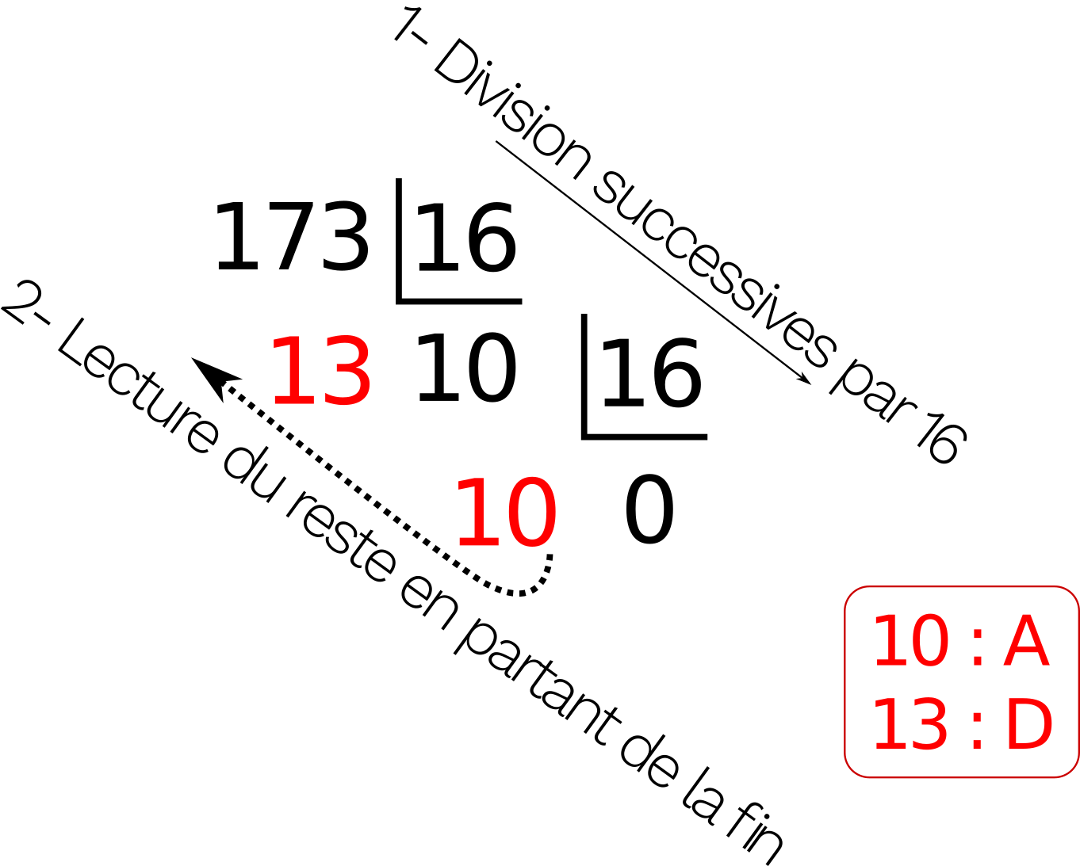
Représentation des entiers naturels
Changement de base – Conversions indirectes
  Du décimal vers l’hexadécimal :
Divisions successives par 16
$AD → 17310 = $AD

